Slide 1

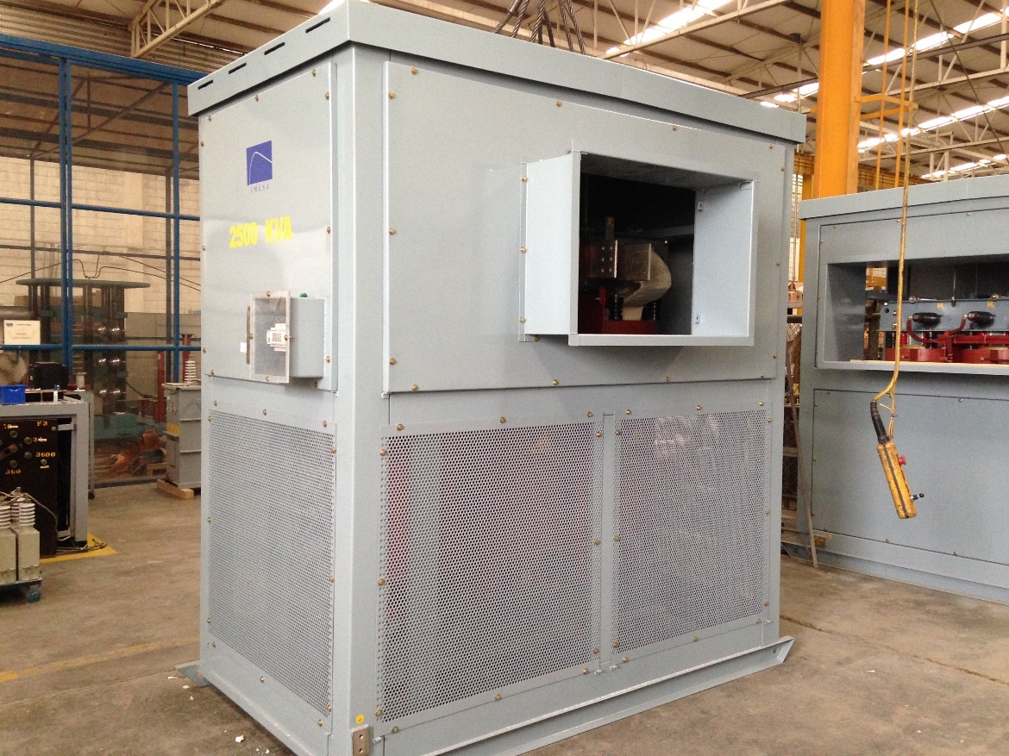
TRANSFORMADORES
ELECTRICOS.
Tipo seco encapsulado
Marca
imesa

Slide 2

VENTAJAS DEL transformador seco encapsulado
VENTAJAS ECONOMICAS
Menor costo de instalación REDUCCION DE UN 30% EN COSTOS DE CONSTRUCCION.
No necesita el depósito colector requerido por norma para los transformadores en aceite; debajo de cada transformador en aceite debe preverse construir una fosa para contener el volumen del aceite del transformador. Por lo tanto hay un ahorro en la obra civil
El riesgo de incendio en los transformadores en aceite obliga también a que las paredes y techo de la obra civil sean resistentes al fuego.
Reducción en las Primas de Riesgo de Seguro equipos con materiales Auto extinguibles. Bajo riesgo de fuego.
Los materiales empleados en su construcción (resina epoxi, y asilamientos auto extinguibles).
Se eliminan los costos de Mantenimiento al Aceite y controles del aceite (pruebas de cromatografía de gases, propiedades fisíco químicas del aceite y no presencia de BPC’s)
Son Eco amigables, ya que al finalizar su vida útil son 90% reciclables y no hay riesgos de derrames debido al aceite.

Slide 3
VENTAJAS DEL transformador seco encapsulado
VENTAJAS TECNICAS:
Ideales para ambientes especiales: Entornos con altos índices de polvos metálicos o abrasivos, temperaturas extremas y alta humedad (encapsulados en B.T. Y A.T.)
Pueden instalarse al interior de instalaciones industriales, Comerciales o De Servicios.
De acuerdo a Especificación para temperaturas Extremas.
Los aislamientos de los devanados son clase 200°C de alto punto de ignición.
Alta Confiabilidad: Vida Útil de 20 años y baja tasa de fallas.
Bajo Mantenimiento; solo necesitan Aire para su enfriamiento. Su mantenimiento es en base a Inspecciones Visuales y Limpieza.
Bajas perdidas bajo carga.
Bajos niveles de Ruido. Se manejan inducciones bajas y cortes en 45° que dan como resultado equipos muy silenciosos.
Diseño compacto. Podemos ofrecer a nuestros clientes los transformadores Sin o con Gabinete, o Gabinetes desarmables para un mejor manejo, traslado y montaje en espacios reducidos.
Bajas pérdidas de vacío. Lo que lleva a ahorrar costo de energía a largo plazo debido a energía consumida durante su vida útil.

Slide 4
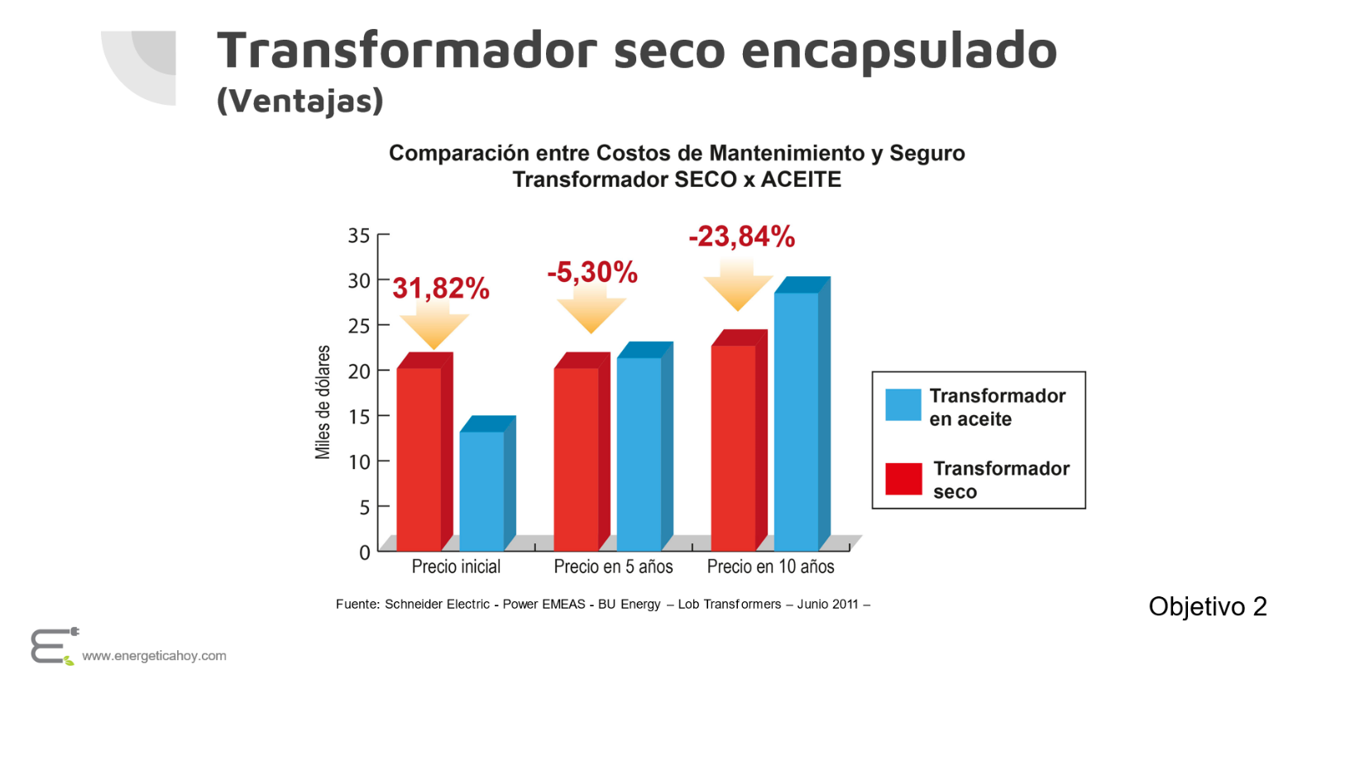
VENTAJAS DEL transformador seco encapsulado
COMPARATIVO DE INVERSION INICIAL VS TIEMPO:
* La grafica Anterior esta basada en el Costo del Equipo Únicamente; no están considerados los costos de Construcción de obra civil del cuarto de subestación donde será colocado el equipo; ni costos en medidas de seguridad ni Primas de riesgo de Aseguradoras.

Slide 5

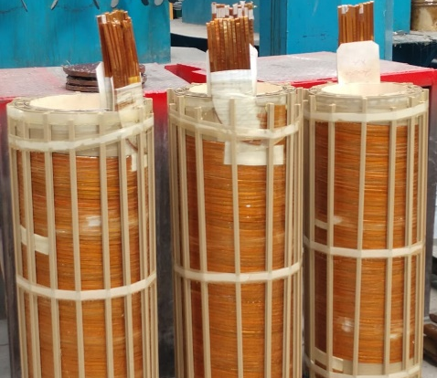
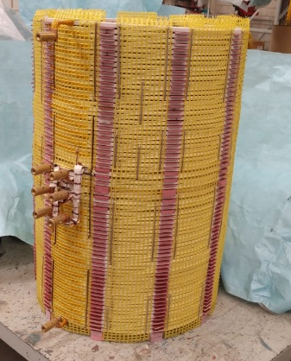
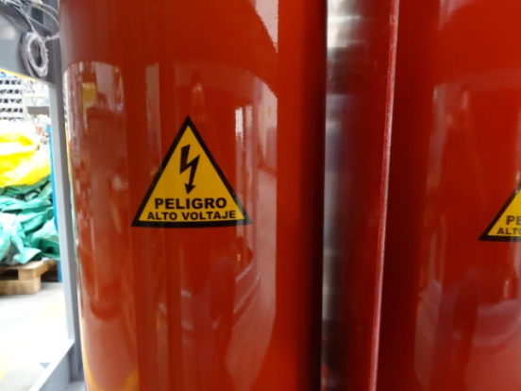
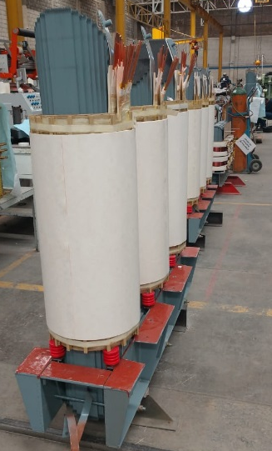
CARACTERISTICAS DE CONSTRUCCION
DEVANADOS: CONSTRUIDOS EN BOBINAS CILINDRICAS QUE OFRECEN BUENA RESISTENCIA A LOS ESFUERZOS DE CORTO CIRCUITO.
MATERIAL DEL PRIMARIO COBRE ELECTROLITICO, O ALUMNIO, SEGÚN ESPECIFICACION DEL CLIENTE.
MATERIAL DEL SECUNDARIO COBRE ELECTROLITICO O ALUMNIO, SEGÚN ESPECIFICACION DEL CLIENTE.
AISLAMIENTO TIPO NOMEX CLASE F PARA 200º C
DEVANADO PRIMARIO ENCAPSULADO EN RESINA EPOXICA POR MOLDEO
NUCLEO: TIPO COLUMNAS CORTE 45° CON LAMINA DE ACERO SILICIO DE ALTA PERMEABILIDAD MAGNETICA Y BAJAS PÉRDIDAS, CLASE M4 CON AISLAMIENTO CARLITE, GRANO ORIENTADO.
TANQUE: ACERO AL CARBON A36
ACBADO: GRIS ANSI O DE ACUERDO A LA ESPECIFICACAION DEL CLIENTE.

Slide 6

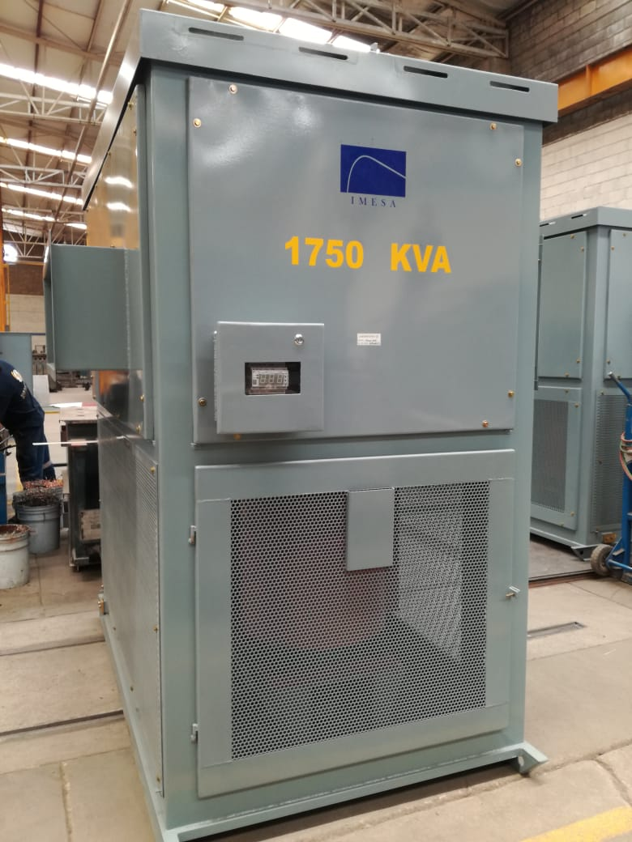
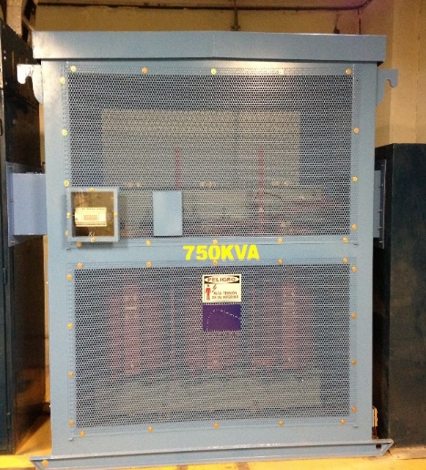
Transformador de distribución y potencia encapsulados.
Tipo seco Encapsulado en RESINA EPOXICA.
Capacidades de 150 hasta 5000 kVA .
Clase 1.5 a 34.5 kV.
Aislamientos clase H y F.
Fabricados bajo la norma NMX-J-351 Ance, y ANSI C.57.12.
Color ANSI 61*
* O de acuerdo a especificación del Cliente.
Transformador 1750 kVA A.T 23000 V delta, B.T 440/254 V estrella, Servicio Nema 1 - Instalado en Planta Bimbo Azcapotzalco
Transformador 750 kVA A.T 13.2 kV B.T 440/254 V.
Nema 1
Instalado en H.E. No. 71 IMSS

Slide 7
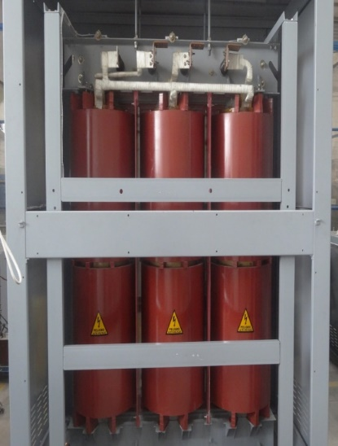
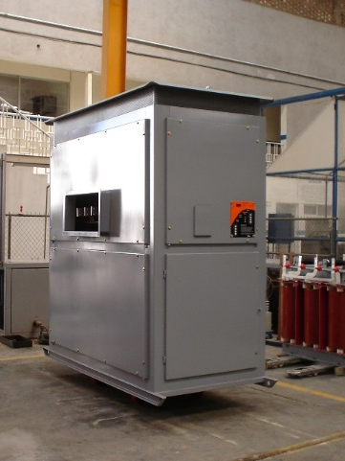
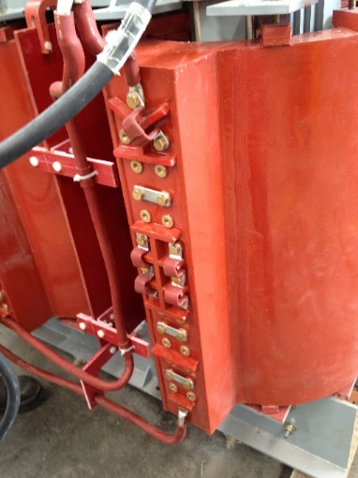
Transformador de distribución y potencia encapsulados.
Transformador de 1000 kVA A.T 13.8 kV, 480/277 V Nema 1
Transformador de 3000 kVA A.T 13.2 kV B.T 4160 V. Instalado en la mina Santa Eulalia de Grupo México.
Detalle de conexión de
Transformador de1000 kVA A.T 13.8-4.16 kV. 480/277 V Reconectable en Alta Tensión Nema 1

Slide 8

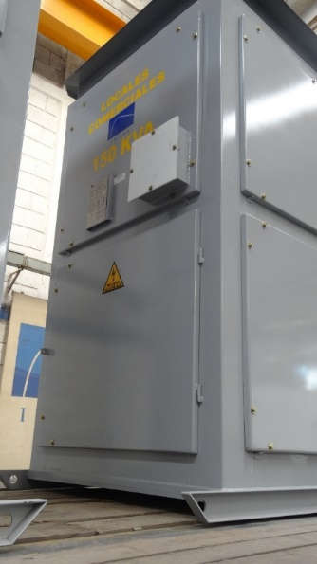
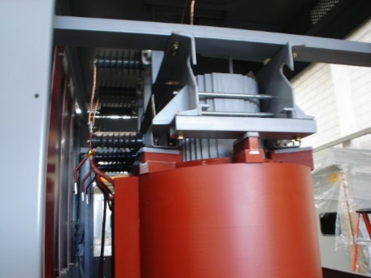
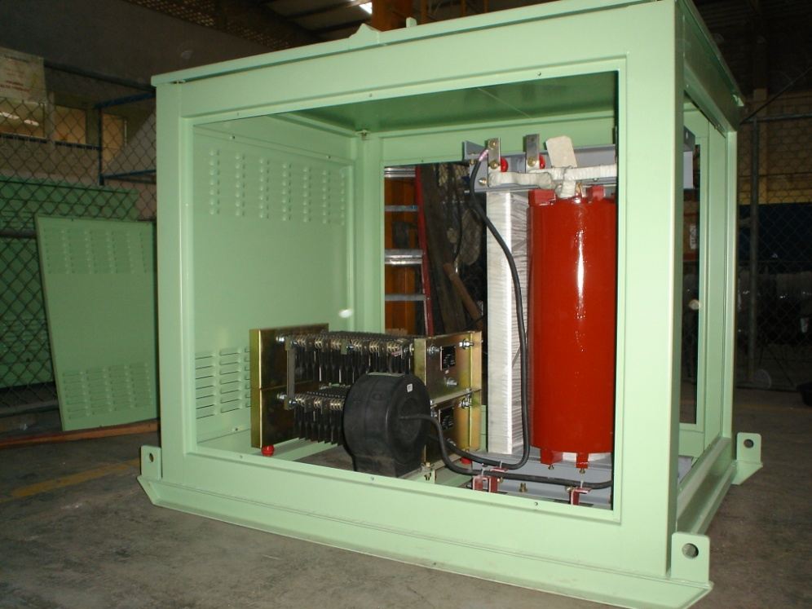
Transformador de distribución y potencia encapsulados.
Transformador 150 kVA A.T 33 kV. 480/277 V Nema 1
Instalado en Buenavista del Cobre, Cananea, Son.
Detalle Interior Transformador de 150 KVA 33 KV
Transformador de 50 KVA Puesta a Tierra
Para Refinería PEMEX en Tula Hidalgo.

Slide 9






Transformador de distribución y potencia encapsulados.
Clientes con Transformadores Tipo Seco Encapsulado
Minera Madero
Fuerza Eólica del Itzmo
Unidad Fresnillo
Proveedora de Equipos Jerez
Equipos Mineros la Hacienda
IMMSA – Unidad Santa Eulalia
IMMSA – Unidad Charcas
Buenavista del Cobre
HazPan
Desde 2016 se participa con el Grupo para el Cambio de TR en Aceite a Tipo Seco Encapsulado en Todas sus Plantas
Hospital de Especialidades NO. 71
Torreon Coah.
Unidad Santa Elena
Transformadores para subestaciones Móviles al Interior de Mina

Slide 10




Transformador de distribución y potencia encapsulados.
Clientes con Transformadores Tipo Seco Encapsulado
Refinería Tula Hidalgo
Para Subestación Móvil Interior Mina
Para Subestación Móvil Interior Mina
Equipos Instalados en Planta Flex – San Luis Rio Colorado.

